Slide 1

স্বাগতম
শুভেচ্ছা ও আন্তরিক অভিনন্দন

Slide 2
নামঃশাহীন হাসান
পদবীঃসহকারি শিক্ষক (ব্যবসায় শিক্ষা)
জিনপদপুর ইউনিয়ন স্কুল অ্যান্ড কলেজ
মোবাইল নং-০১৯১৮৯০৯০৬৬

Slide 3

বিষয় পরিচিতি
শ্রেণিঃনবম
বিষয়ঃফিন্যান্স ওব্যাংকিং
অধ্যায়ঃঅষ্টম
সময়ঃ৪৫মিনিট
তারিখঃ২৬/০১/২০17

Slide 4
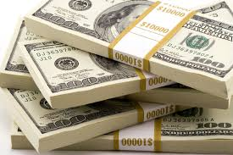
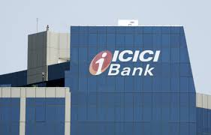
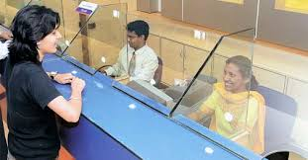
মূদ্রা
ব্যাংক
ব্যাংকিং

Slide 5
মুদ্রা,ব্যাংক ও ব্যাংকিং

Slide 6
শিখনফল
পাঠ শেষে শিক্ষার্ক্ষীরা....
১)মুদ্রা কী বলতে পারবে ।
২)মুদ্রার কাজ কী ব্যাখ্যা করতে পরবে ।
৩)মুদ্রা ও ব্যাংকের সম্পর্ক বনর্না করতে পরবে ।
৪)মূদ্রা ও ব্যাংকের কার্যাবলী তুলনা করতে পরবে ।

Slide 7
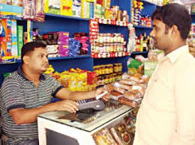
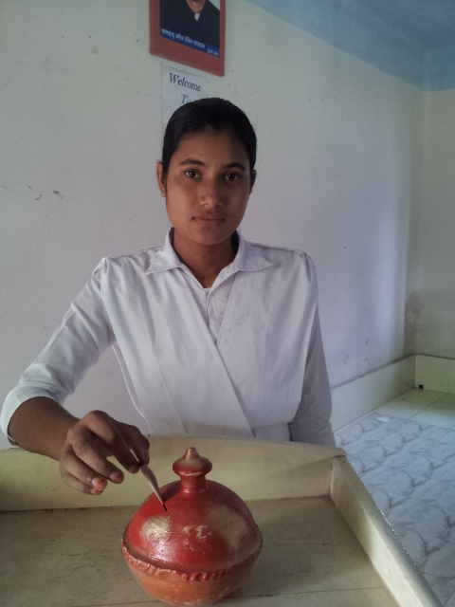
বিনিময়
সঞ্চয়

Slide 8
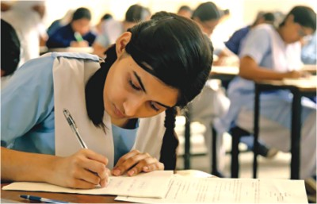
একক কাজ
১/ মুদ্রা কী ?
সময়ঃ০৩ মিনিট

Slide 9
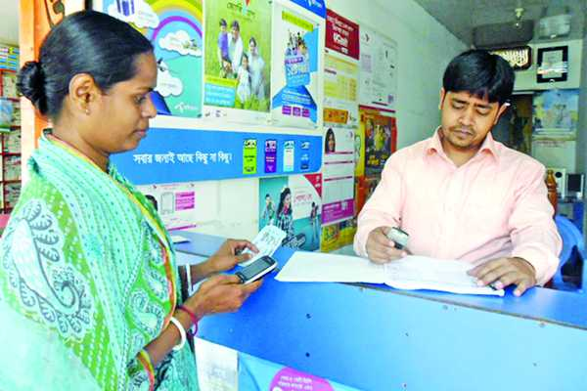
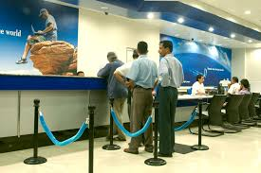
বিনিময় মাধ্যম
সঞ্চয়ের ভান্ডার

Slide 10
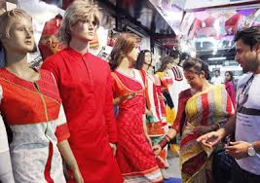
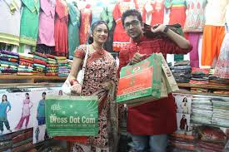
মূল্যের পরিমাপক

Slide 11
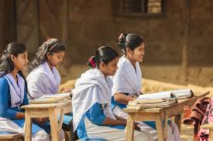
জোড়ায় কাজ
মুদ্রার কাজ কী ?
সময়ঃ০৬ মিনিট

Slide 12
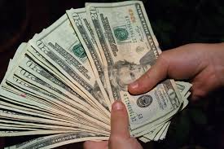
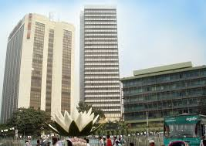
আমনতকারী
বিনিয়োগকারী
মূলধন
ব্যাংক

Slide 13
ব্যাংক
ঋণ গ্রহীতা
বিনিয়োগ
তারল্য

Slide 14
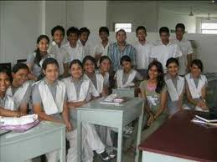
দলিয় কাজ
ব্যাংকের কার্যাবলী বর্ণনা কর।
সময়ঃ১০ মিনিট

Slide 15
মূল্যায়ন
১) ব্যাংক কী ?
2) ব্যাংক শব্দের আভিধানিক অর্থ কী?
3) ব্যাংক ব্যবসার তহবিলের মূল উৎস কী ?
4) ব্যাংক কি ভাবে আমানত সৃষ্টি করে ।

Slide 16
বাড়ির কাজ
ব্যাংক আয়ের উৎসগুলো কী কী? লিখে নিয়ে আসবে ।

Slide 17

সকলকে ধন্যবাদ

